Slide 1
What’s Rotar act?
国際ロータリー第2790地区 地区ローターアクト代表
小早川 拓馬

Slide 2
CONTENTS
01
ローターアクトとは？
02
今年度の活動状況

Slide 3
1
ローターアクトとは？
St
今年度の活動状況

Slide 4
基本理念
「奉仕を通じての親睦」
社会奉仕・国際奉仕・専門知識開発などと大きく種類を分けて積極的に活動する 18 ～ 30歳までの青年男女が集う国内だけでなく全世界に存在する全世界の ロータリークラブが提唱している組織。 その活動を通じて地域社会における将来の指導者を育成するプログラムです。 地域社会のあらゆるニーズを取り組みながら、友情と奉仕の枠組みで国際理解 と平和を推進していきます。

Slide 5
ローターアクトクラブの目的
★専門技術及び指導能力の開発 ★他人の権利を尊重する観念を養い、あらゆる有用な職業の道徳的水準及び品位を保持推進 ★地域社会を初め世界社会のニーズ及び懸念事項を提起する機会の提供 ★提唱ロータリークラブと協力して活動にあたる機会の提供 ★ロータリにおける将来の会員として若い人々への意欲喚起

Slide 6
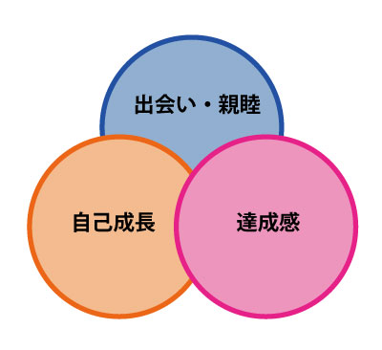
ローターアクトクラブに入会するメリット
全国だけでなく全世界に同じ志を持ったローターアクターは存在します。あらゆる場所で得た友達は一生の宝物です。
多くの人前で話す ＝ プレゼンテーション能力 多くの人との活動 ＝ 協調性 アイデアをうみだす ＝ 想像力・企画力 計画を立てて実行 ＝ 計画力・行動力 人を巻きこみ纏める＝ リーダーシップ能力
単年度制なのでその時にしかできない活動を考える、
自分で企画したものが役に立つ瞬間に立ち会えます。

Slide 7
2
ローターアクトとは？
nd
今年度の活動状況

Slide 8
2021-2022年度 活動方針
一致団結 –make chiba together-
今年度の地区内アクターは6クラブ
42名スタート。
クラブ毎に人数に偏りがありますが、
マンパワーが強いのが千葉のアクターの魅力。
皆で千葉を作っていく。

Slide 9
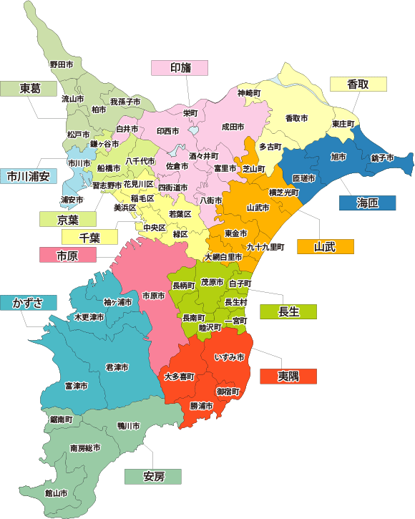
現在のクラブ状況
1
習志野中央RAC
佐倉中央RAC
4
会長：中島 広貴 会員数：5名
会長：野池 めぐみ 会員数：2名
千葉科学大学RAC
5
会長：木原 正稀 会員数：24名
2
千葉マリンRAC
会長：中澤 貴美子 会員数：5名
鴨川RAC
6
3
市原中央RAC
会長：柾谷 真 会員数：3名
会長：ナリス 会員数：5名

Slide 10
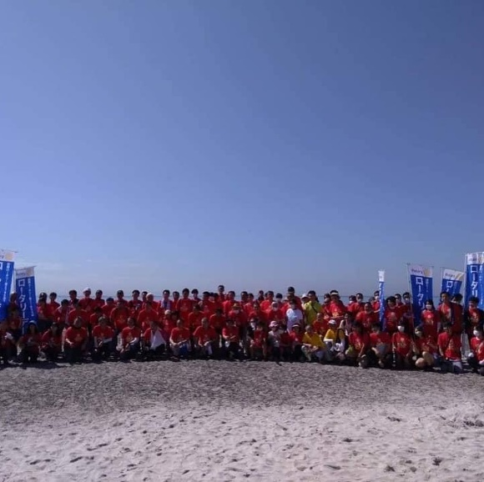
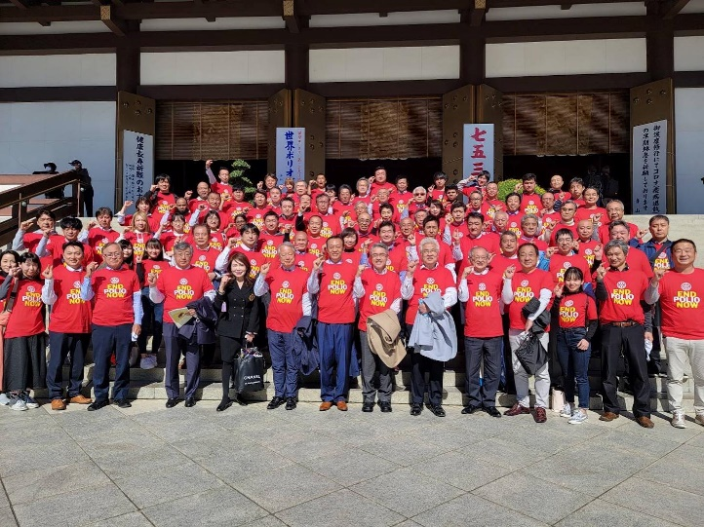
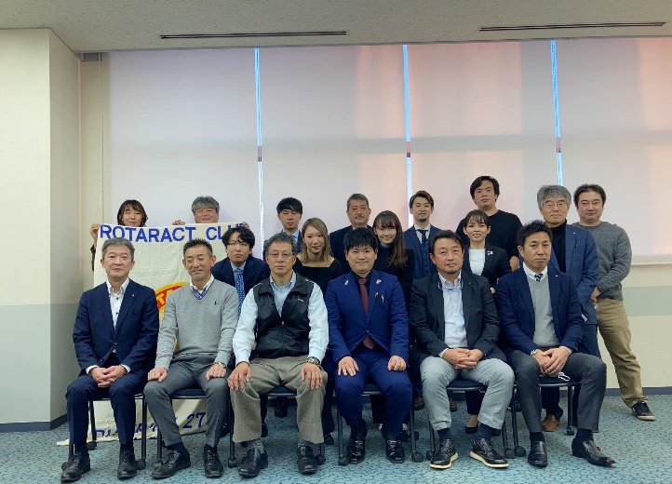
地区年間行事
会長幹事会
環境保全プロジェクト
ポリオ撲滅キャンペーン
第50回地区RA年次大会
年間全6回
地区行事企画や
友好地区の情報共有
クラブ活動の相談等
を行う。
ロータリー環境保全プロジェクトに参加。
RCと合同で稲毛海岸を清掃した。
成田山新勝寺にて
ポリオ撲滅祈願。
友好地区5地区合同でトレインジャックに参加
千葉県にローターアクト発足し、50周年を記念する地区大会
今年度は、グランドニッコー東京ベイ舞浜で行います。

